Slide 1
Reportages photographiques
HL-LHC
Séminaire du réseau communication
15 septembre 2026 – Strasbourg
photothèque@in2p3.fr

Slide 2
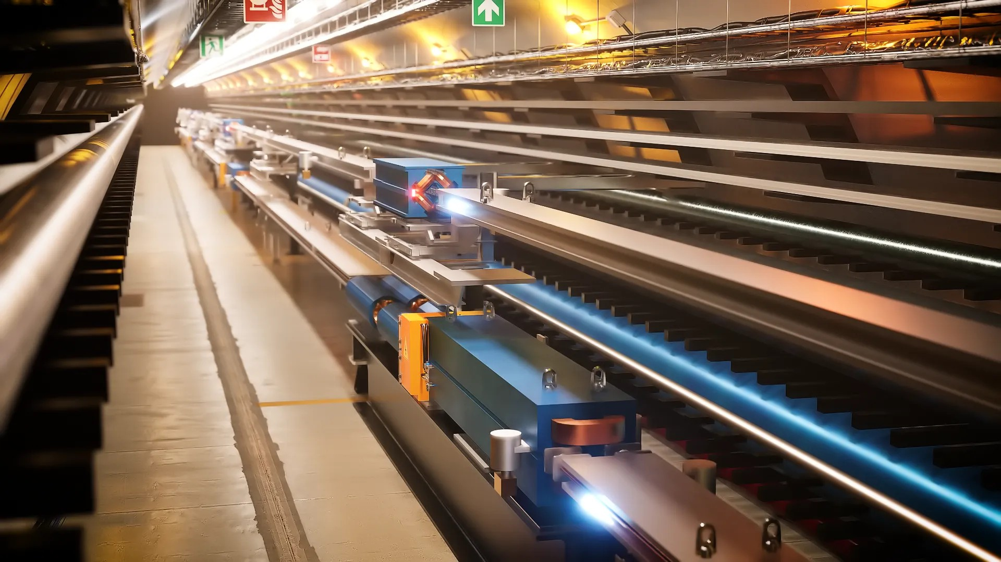
Zoom sur HL-LHC
Le LHC est à l’arrêt depuis fin juin 2026 pour une durée de quatre ans dans le cadre du troisième long arrêt (LS3).
Le LHC devient le LHC à haute luminosité (HiLumi LHC).
Objectif : multiplier par dix la luminosité et accroître considérablement le nombre de collisions afin d’étudier plus en détail les composants fondamentaux de la matière.
Le LHC à haute luminosité, devrait être opérationnel à la mi-2030, et permettra aux physicienn.e.s d’étudier plus en détail les mécanismes connus, comme le boson de Higgs, et d’observer d’éventuels nouveaux phénomènes très rares
Forte implication des laboratoires de CNRS Nucléaire & Particules : CPPM, IJCLab, IP2I, IPHC, LAPP, LLR, LPCA, LPNHE, LPSC, L2IT, OMEGA, CC-IN2P3
Crédit : CERN

Slide 3
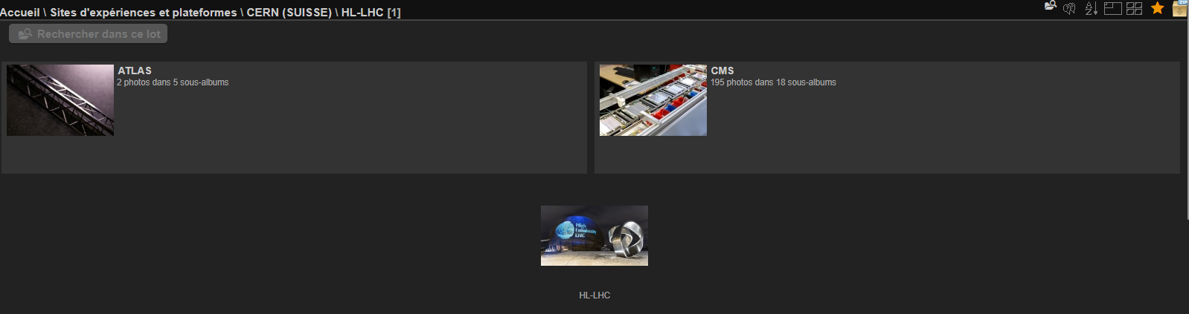
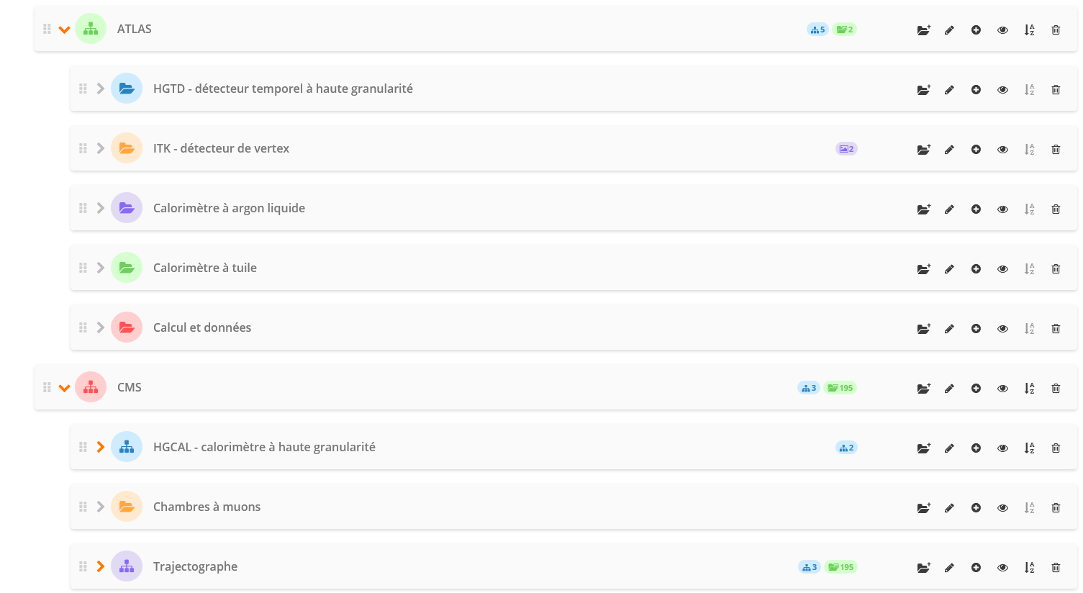
Zoom sur HL-LHC
De nombreuses améliorations seront apportées aux détecteurs :
→ Documenter en images tout le travail en cours de réalisation par les laboratoires impliqués. Accessible à toutes et tous (instituts, CNRS, monde académique, journalistes et médias, grand public…)
ATLAS
HGTD - détecteur temporel à haute granularité
ITK - détecteur de vertex
Calorimètre à argon liquide
Calorimètre à tuile
Calcul et données
CMS
HGCAL : Calorimètre à haute granularité
Chambres à muons
Trajectographe

Slide 4
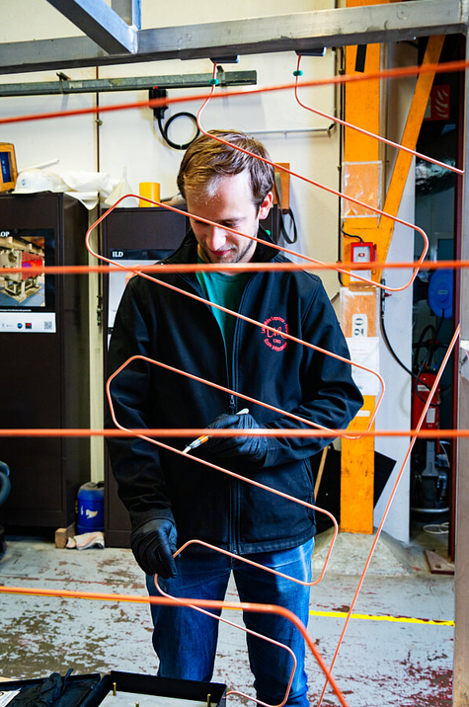
Zoom sur HL-LHC
Reportages réalisés par Cyril Frésillon (CNRS Images) en cours de dépôt dans la photothèque de CNRS Images
Au LLR (HGCAL de CMS) – 29 images : https://bo-phototheque.cnrs.fr/cnrs/bagheera/diffusion/externe/index.php?kc=S_vKPjMn3OZjrurVfTOh4FLhhHHdWN7lVBst6GA4QHFbTVIWgt0ZDTdhspnIIz9I-6SY1cXVwe7LWTbEa9cDrAbDWB2cxkl5JYbAXRquKnAr9Fw
HGCAL remplacera l'ancien calorimètre bouchon de CMS pour faire face à la multiplication de ces collisions. Il comprendra des couches successives de capteurs enregistrant les données liées au particules créées lors des collisions, qui seront fixés sur des plaques de refroidissement empilées.
Crédit : Cyril FRESILLON / LLR / CNRS Images

Slide 5
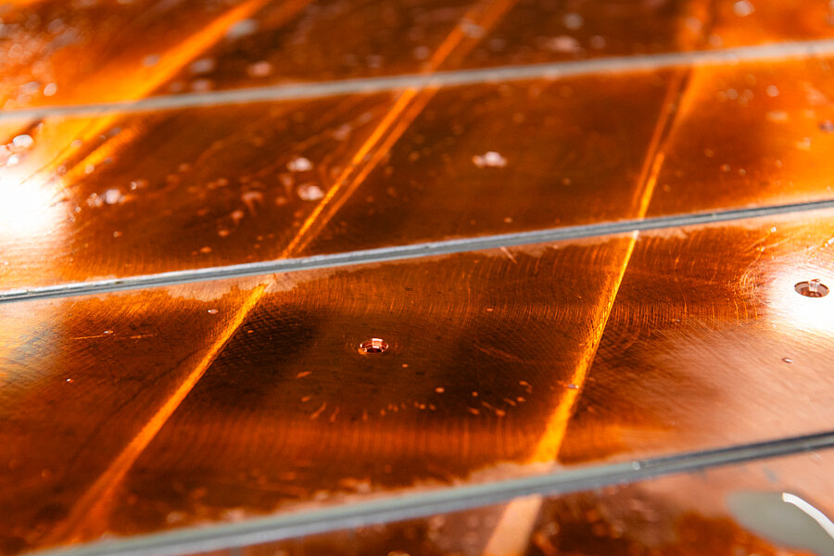
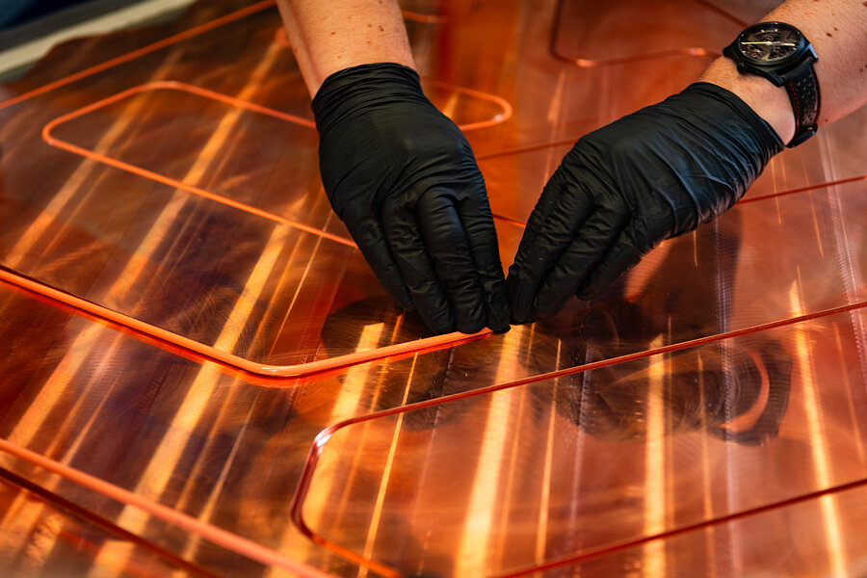
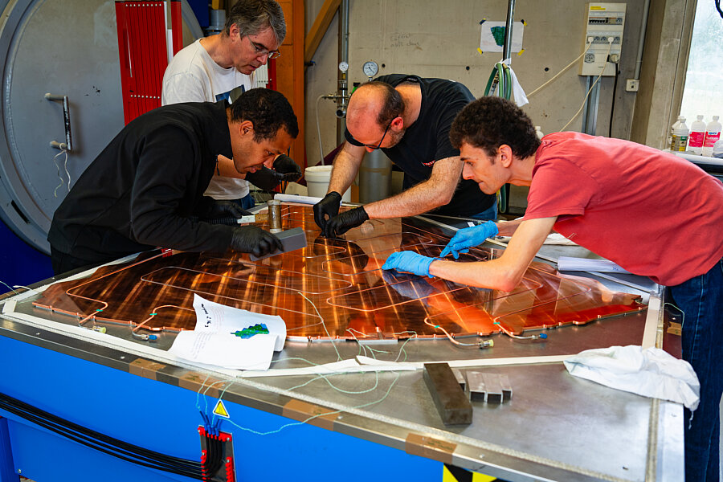
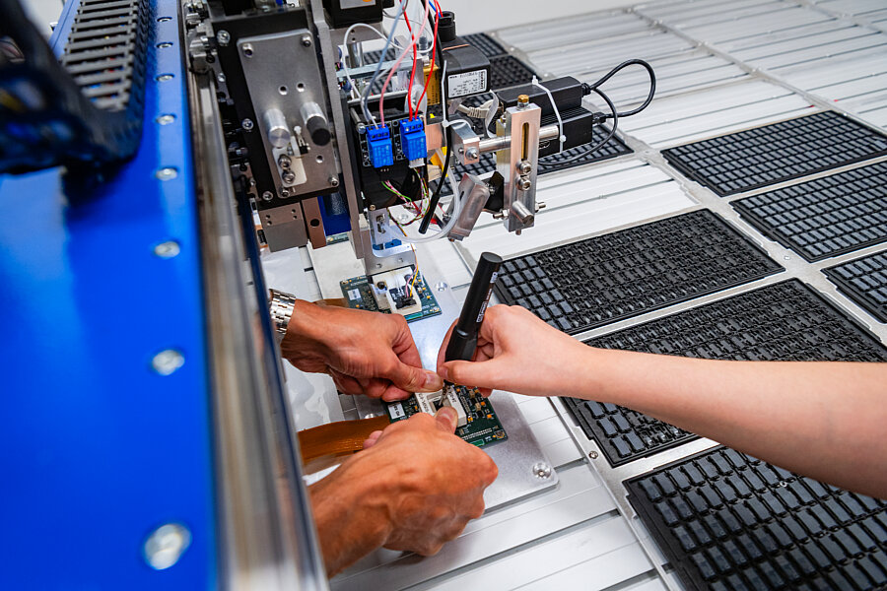
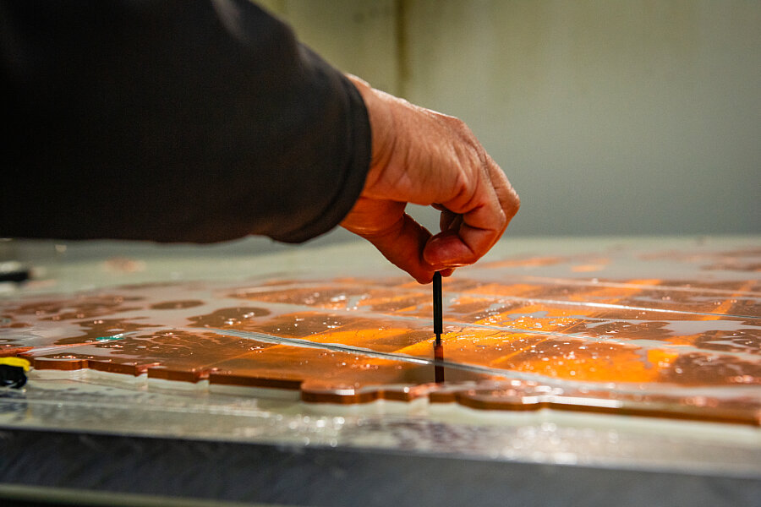
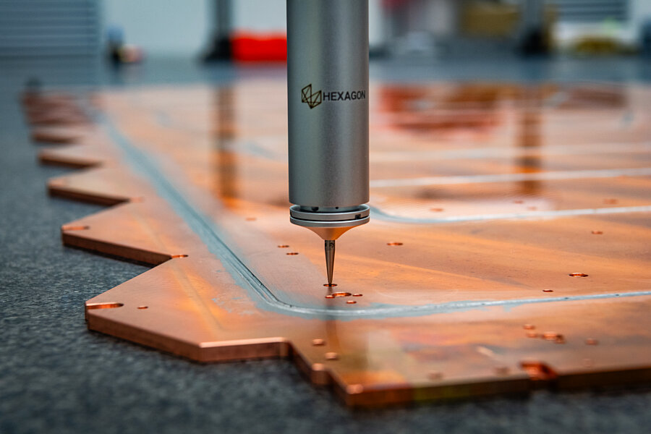
Crédit : Cyril FRESILLON / LLR / CNRS Images

Slide 6
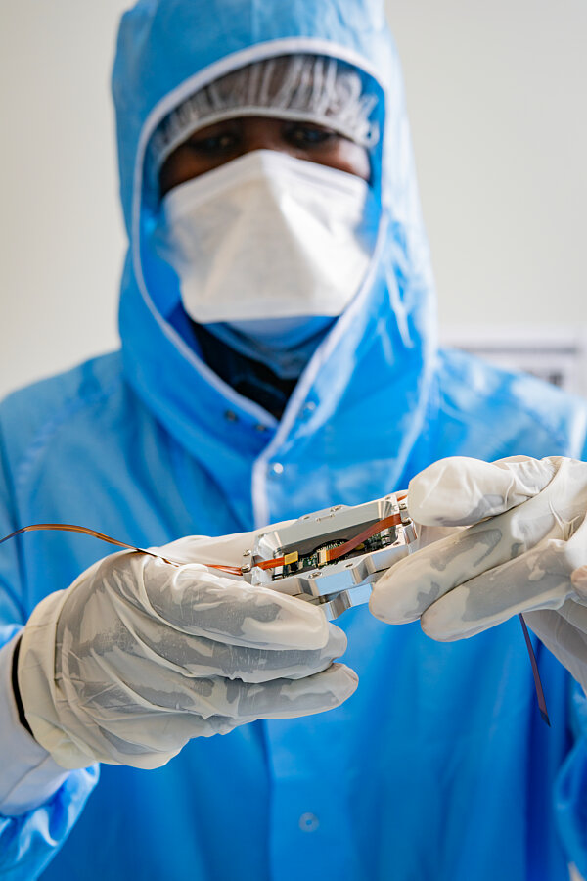
Zoom sur HL-LHC
Reportages réalisés par Cyril Frésillon (CNRS Images) en cours de dépôt dans la photothèque de CNRS Images
A IJClab (ITk ATLAS) – 48 images : https://bo-phototheque.cnrs.fr/cnrs/bagheera/diffusion/externe/index.php?kc=8Ff4C8lLedppxHBIsCPt06Q15fzHt-k0DC0S2I-FAmTDXJ7fTBzu2RKsng961Wh4lcN0YgI-kTtyOJqi5kvlcymLUKxTASb7LTxoN0HChtOxypg
Ce module à pixels fait partie des 12 000 modules du futur trajectographe interne à pixels (ITk) d’ATLAS, au CERN. Entre 2026 et 2029, le LHC sera progressivement transformé pour passer à une phase de haute luminosité (HL-LHC). Son exploitation, prévue de 2030 aux années 2040, produira un nombre de collisions bien plus élevé. Dans cet environnement plus dense, le nouveau trajectographe ITk permettra de reconstruire avec une précision accrue les trajectoires des particules.
Crédit : Cyril FRESILLON / IJCLab / CNRS Images

Slide 7
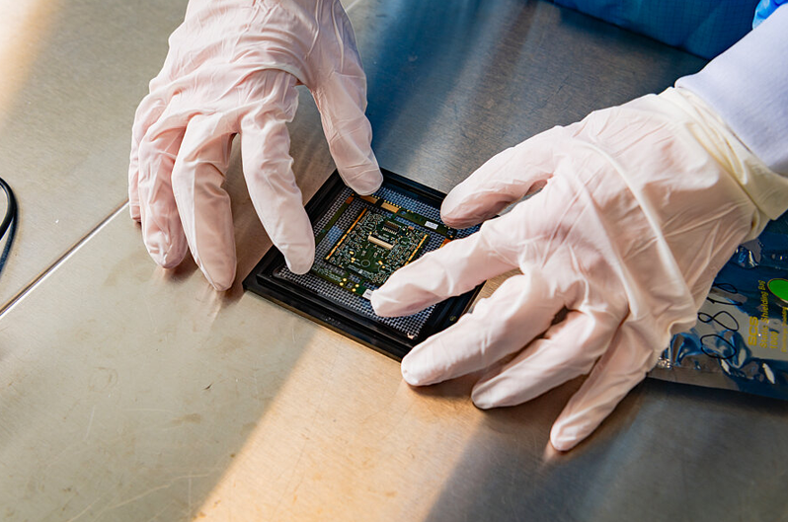
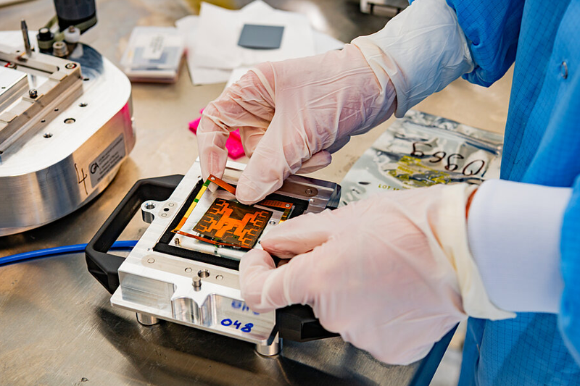
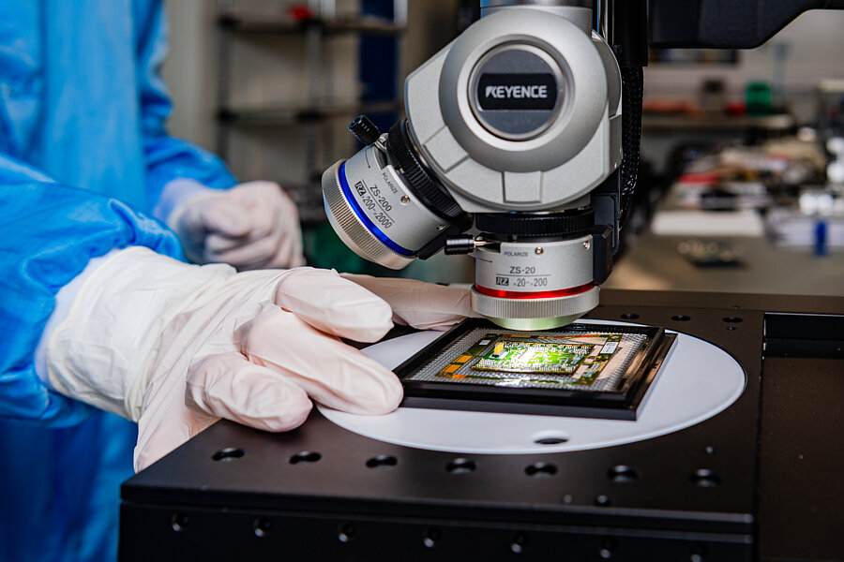
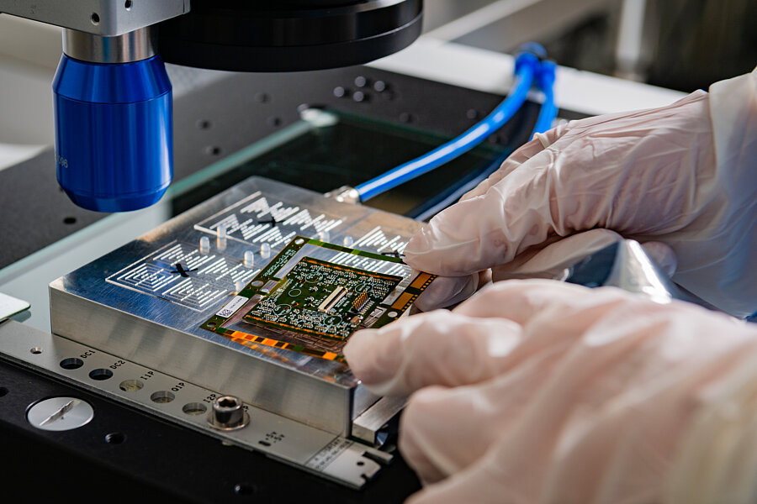
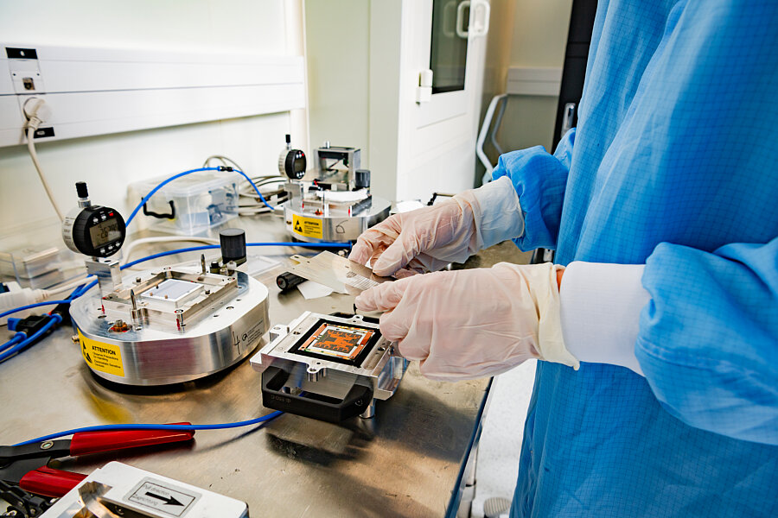
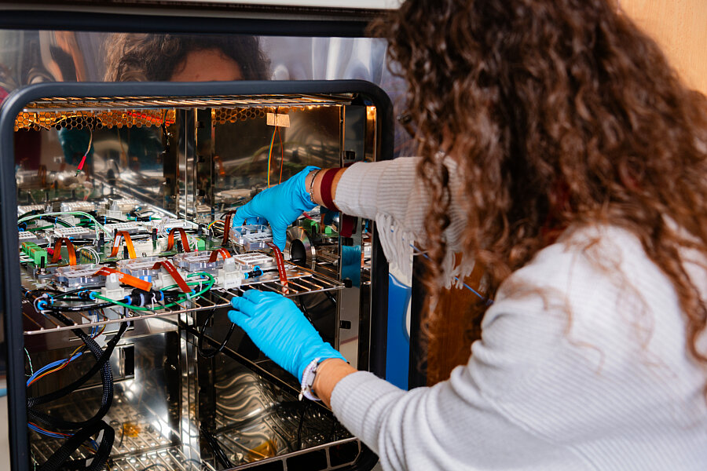
Crédit : Cyril FRESILLON / IJCLab / CNRS Images

Slide 8
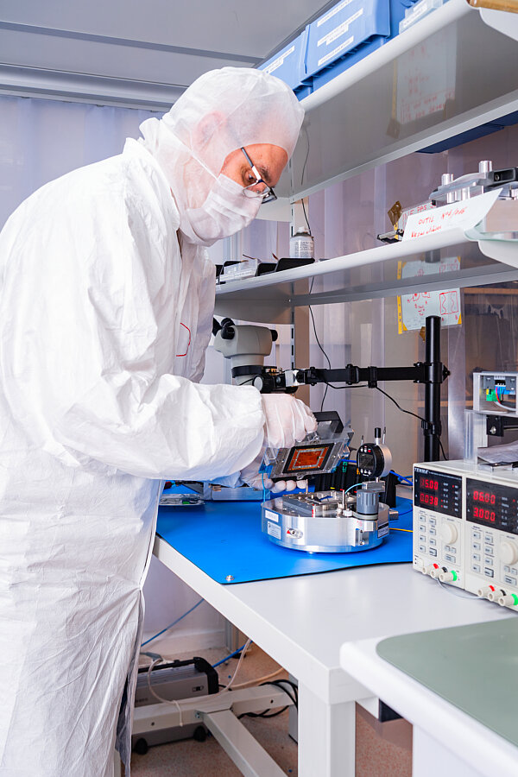
Zoom sur HL-LHC
Reportages réalisés par Cyril Frésillon (CNRS Images) en cours de dépôt dans la photothèque de CNRS Images
Au LPNHE (ITk ATLAS) – 34 images : https://bo-phototheque.cnrs.fr/cnrs/bagheera/diffusion/externe/index.php?kc=pNuSU2b1eKDRFk5B6eVRN-cVmxFsybJVrOw919ydmpwmFpphclCy_UOlmoyyW-x8jFdMFPf-KPUJChpx_w_voW071hiQP4hn8G1UKy8u2mGLjXI
Ce module à pixels fait partie des 12 000 modules du futur trajectographe interne à pixels (ITk) d’ATLAS, au CERN. Entre 2026 et 2029, le LHC sera progressivement transformé pour passer à une phase de haute luminosité (HL-LHC). Son exploitation, prévue de 2030 aux années 2040, produira un nombre de collisions bien plus élevé. Dans cet environnement plus dense, le nouveau trajectographe ITk permettra de reconstruire avec une précision accrue les trajectoires des particules.
Crédit : Cyril FRESILLON / LPNHE / CNRS Images

Slide 9
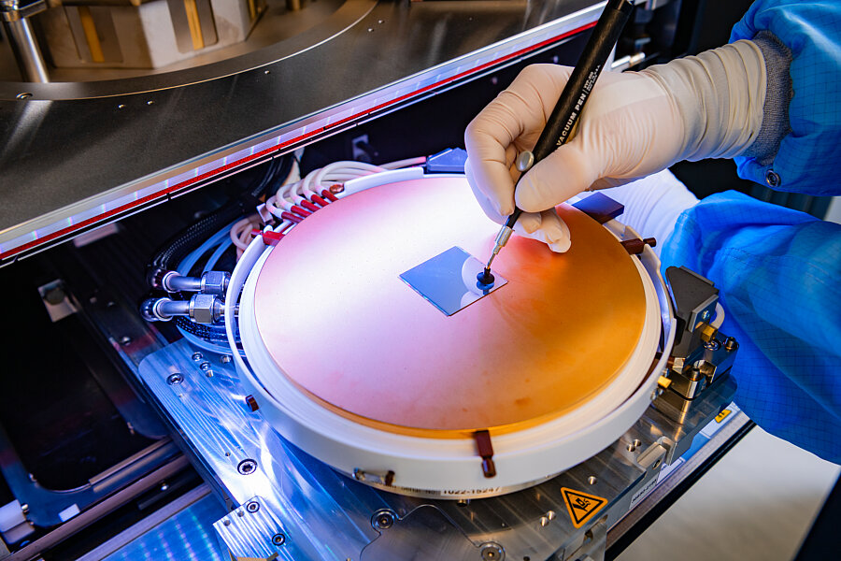
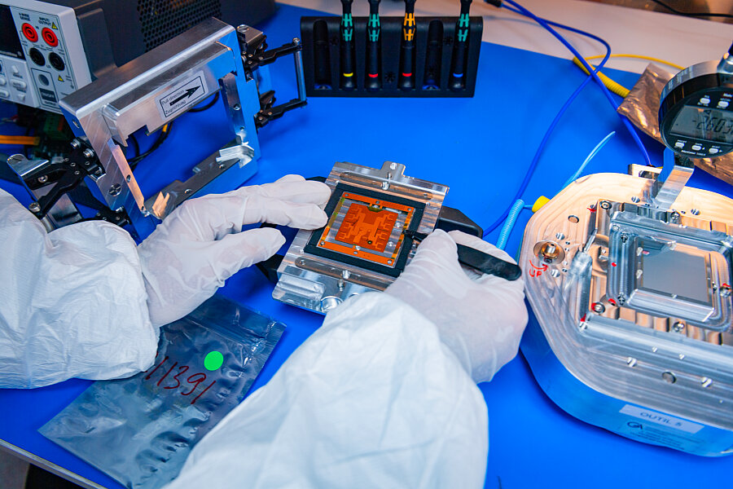
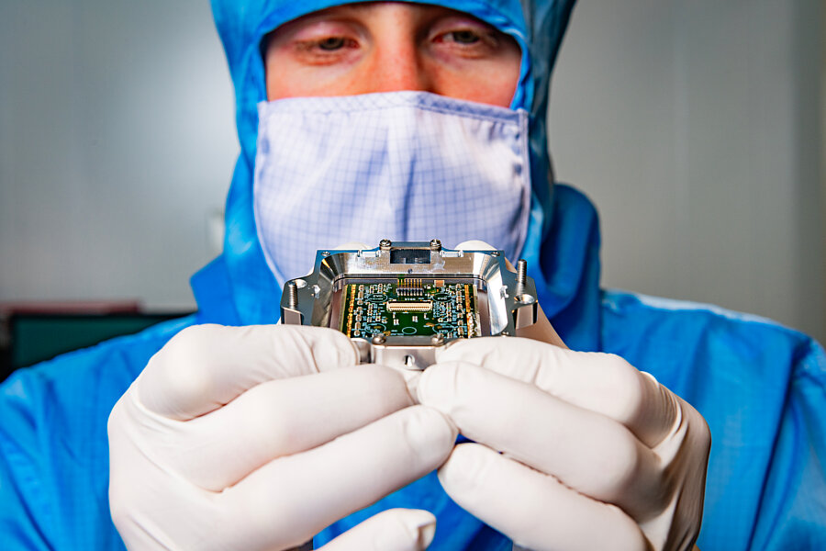
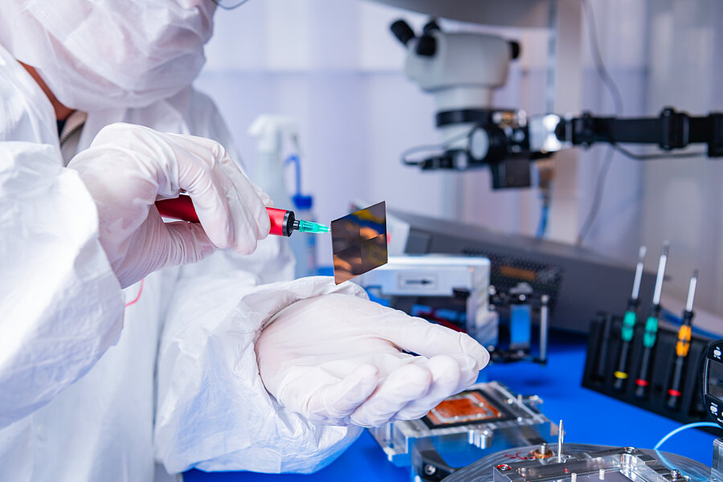
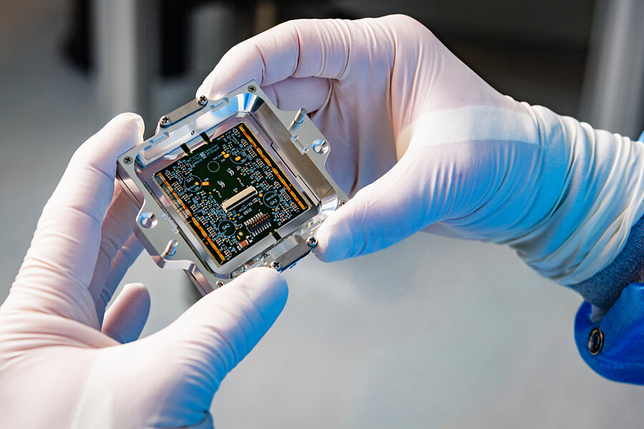
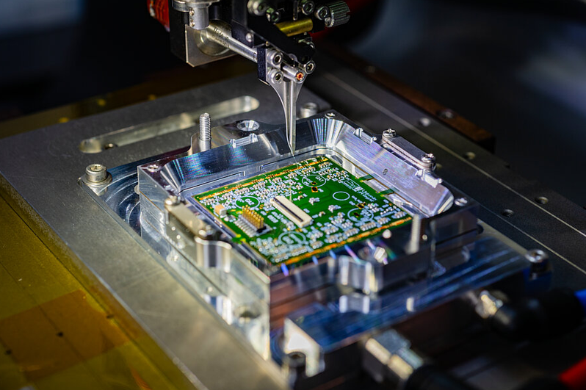
Crédit : Cyril FRESILLON / LPNHE / CNRS Images

Slide 10
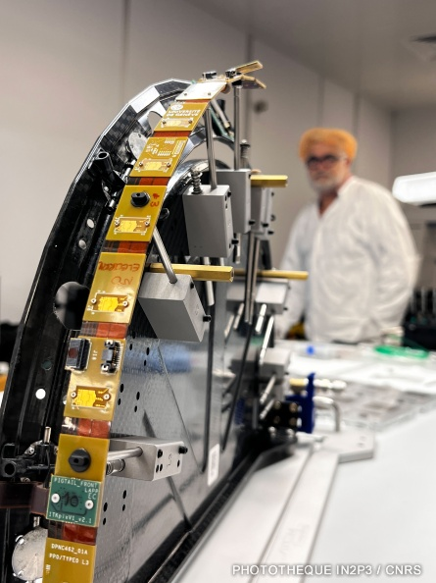
Zoom sur HL-LHC
Travail en cours avec l’aide des scientifiques impliqués dans les laboratoires – reportages devraient être accessibles prochainement
Contextualisation globale et de l’ensemble des améliorations qui sont en cours de réalisation – rédaction des légendes associées par les scientifiques impliqués
Programme scientifique commun pour toutes les images déposées sur la photothèque de CNRS Images et dans la photothèque des laboratoires de l’IN2P3
Gestion des droits à l’image
Autres reportages ?
Crédit : Anne Haguenauer / CPPM / CNRS Nucléaire & Particules

Slide 11
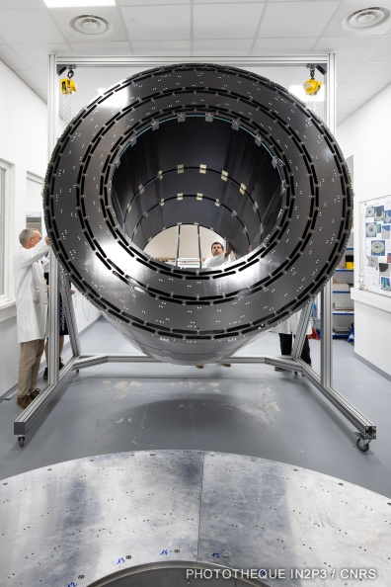
Zoom sur HL-LHC
Utilisation de ces images pour toute la communication en lien avec HL-LHC – reportages devraient être accessibles d’ici peu de temps
Lien avec les images déposées dans notre photothèque – Reportage réalisé sur le Tracker Barrel 2S de CMS / reportages à l’IP2i (trajectographe et concentrateur) / reportage ITk au CPPM (photowalk)
Dépôts dans la photothèque de CNRS Images
Photothèque du CERN qui documente toutes les améliorations liées au HL-LHC – images exploitables également
Déposez vos images dans la photothèque et légendez-les !
Roue du trajectographe TB2S assemblée
Crédit : Nicolas BUSSER / IPHC / CNRS Nucléaire & Particules

